Slide 1

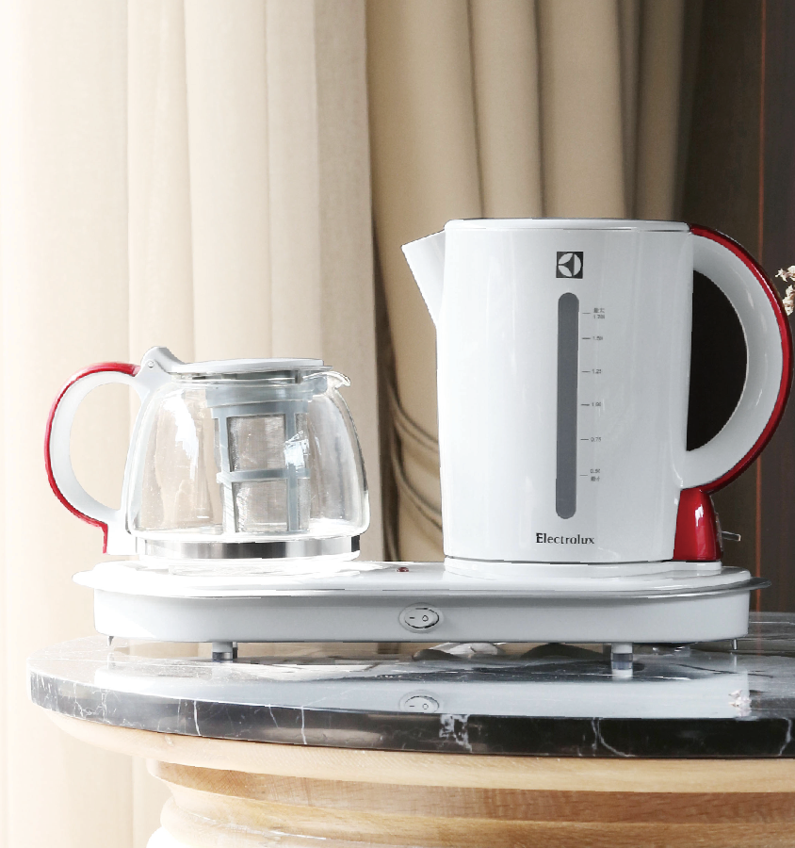

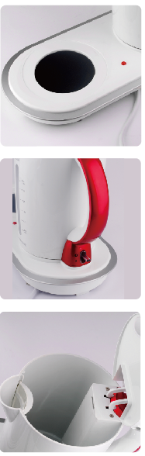
EGEK750
电热水壶（茶盘）
参考价：438.00
批发价：195.00
产品参数：2200W 1.7L
装箱明细：3pcs/箱
包装尺寸：41.6×21.6×22.5cm
·特有蒸汽开关，无水干
烧保护功能
·水壶、底座为分体设计
移动自由，无线操作
·配有热源保温板，水温
持续保持在40-60度
·使用进口温控器

